Slide 1

牛市正进行时
主讲老师
陈灼基
课程日期
2025.03.03
执业编号
A1120620030004
中国·广州

Slide 2
当前的操作思路
1、控盘双突破（智能辅助线、20日、10日、5日均线），走向上的趋势
2、主题猎手战法：结合热点、L2资金等指标

Slide 3
今日热门消息解读
1、军工：
福建舰入列进入最后的攻坚时刻，其成功完成模拟放飞试验画面首次披露。另外，在央视军事播出的节目中，陆军首次披露无人化作战模式。此外，无侦-10起飞画面首次曝光，空军无人机训转战细节也罕见披露。
2、机器人：
8月8日，2025世界机器人大会即将在北京经济技术开发区北人亦创国际会展中心启幕。这场以“让机器人更智慧，让具身智能更智能”为主题的盛会，不仅是对过去十年发展的总结，更是聚焦人形机器人产业跨越式发展关键之年的重要契机。据悉，此次大会将有100余款新品在大会上首发亮相，数量是去年的近2倍。其中，50家人形机器人整机企业将同台亮相，全方位展示人形机器人在工业制造、医疗护理、家庭服务等多元化场景下的创新应用成果。

Slide 4
今日热门消息解读
3、医药：
近日，中国疾控中心艾防中心等团队完成我国首个复制型天坛痘苗载体艾滋病疫苗I期临床试验。该研究创新性采用曾用于消灭天花的“天坛株”痘苗病毒为载体，试验验证了该方案的安全性且能激发有效免疫反应。这标志着我国在艾滋病疫苗研发领域取得重要进展。

Slide 5
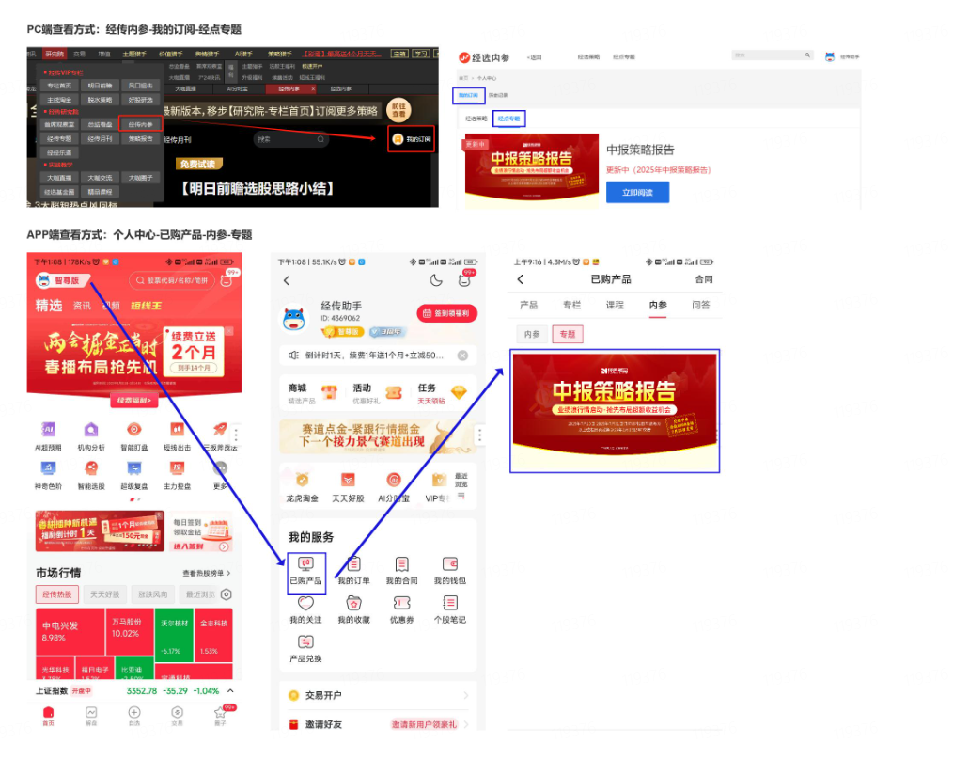

Slide 6
操作策略
仓位：五成——七成
策略：两个中线个股，两个短线个股
或者，三个中线、吃波段收益，一个短线
剩余资金灵活做T
持续拉升连板股、极致抱团趋势股、低吸高活跃强势股、
潜伏利好消息政策个股、耐心持有优质个股、平铺首板个股

Slide 7
风口狙击——为投资保驾护航
1、周一最强风口：选择当日涨停板个股最多的板块，当日最强的风口
2、周二主题风口：选择当日主题猎手最强的主题，挖掘最强的两个股票
3、周三资金风口：选择当日行业板块，主力净买额第一名或第二名的板块
4、周四逻辑风口：结合当日或近几日逻辑逐渐发酵的风口，博弈周末发酵
四个不同维度的逻辑，每天筛选出强风口、强个股，为投资保驾护航，助力账户长虹
用户收益案例：以上为特定客户、特定时间区间的历史业绩，个别情况不代表普遍现象，个股历史涨幅不预示其未来表现，过往收益亦不代表未来收益承诺。市场有风险，投资需谨慎！
个股案例涨幅回访：以上为特定条件、特定时间区间下的部分案例展示，不代表普遍现象，个股历史涨幅不预示其未来表现，过往收益亦不代表未来收益承诺。市场有风险，投资需谨慎！

Slide 8
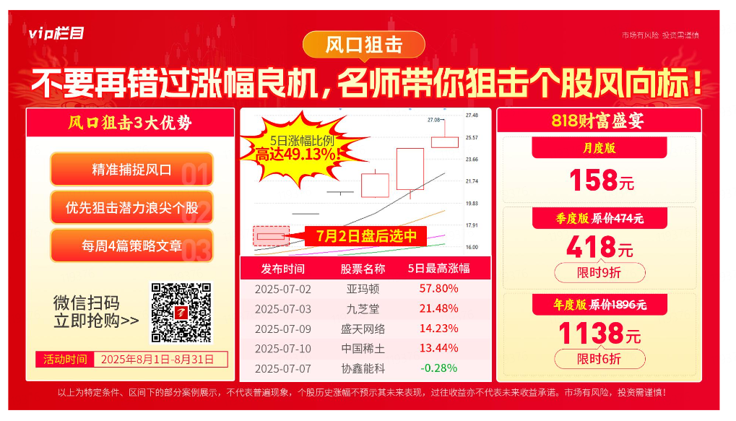
风口狙击

Slide 9
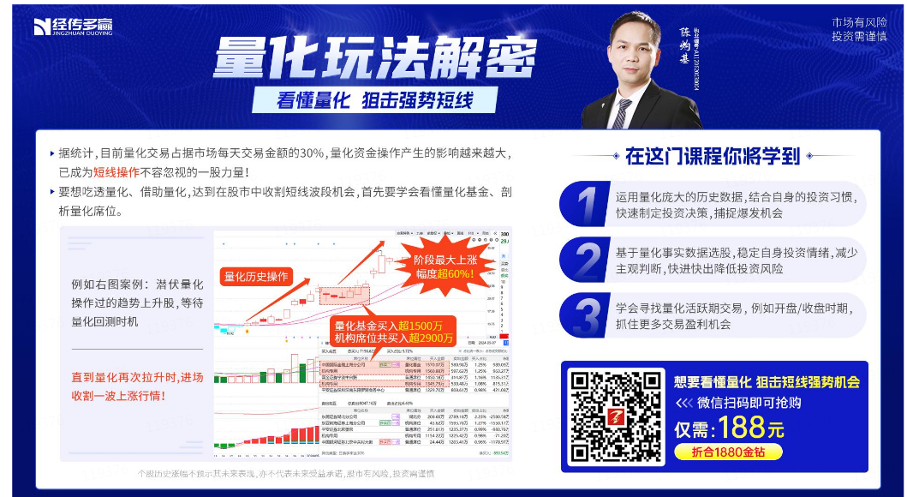
第三个“国九条”

Slide 10
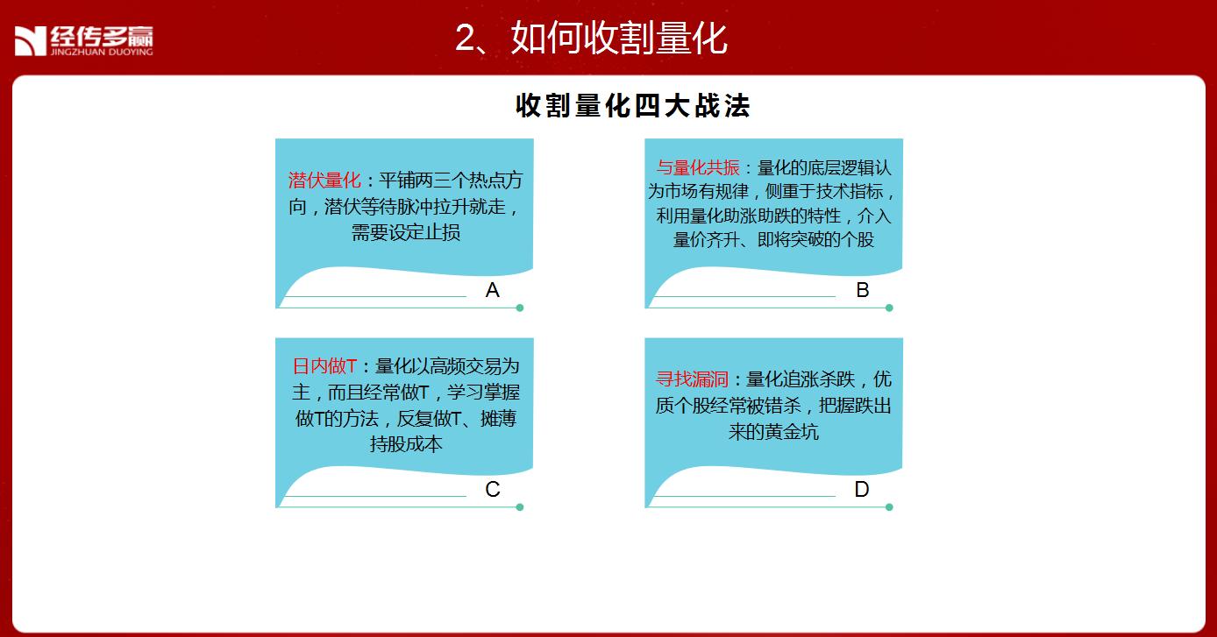

Slide 11
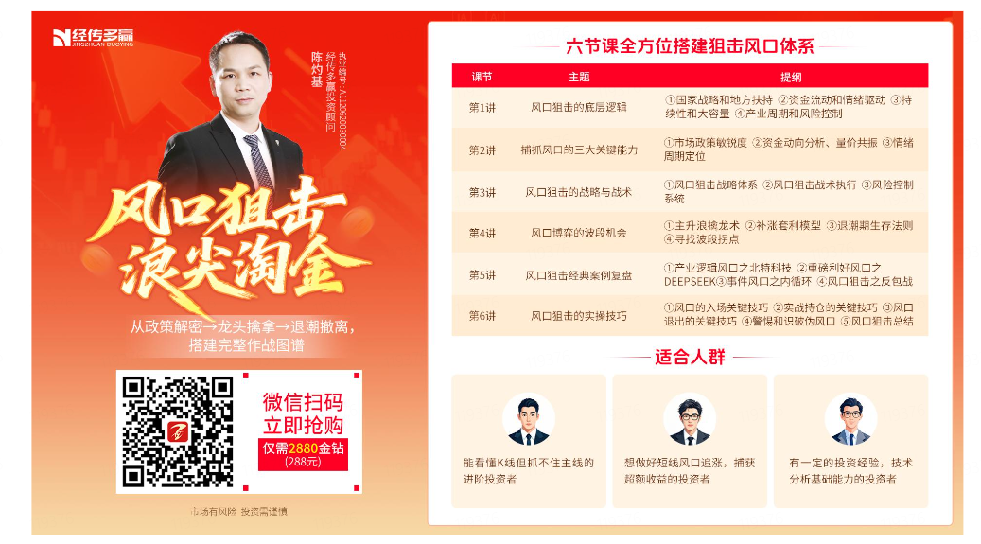

Slide 12
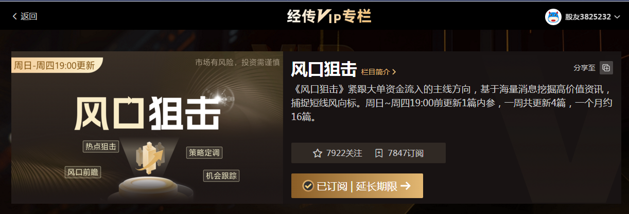
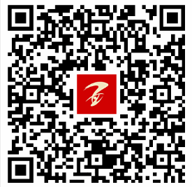
风口阻击二维码

Slide 13
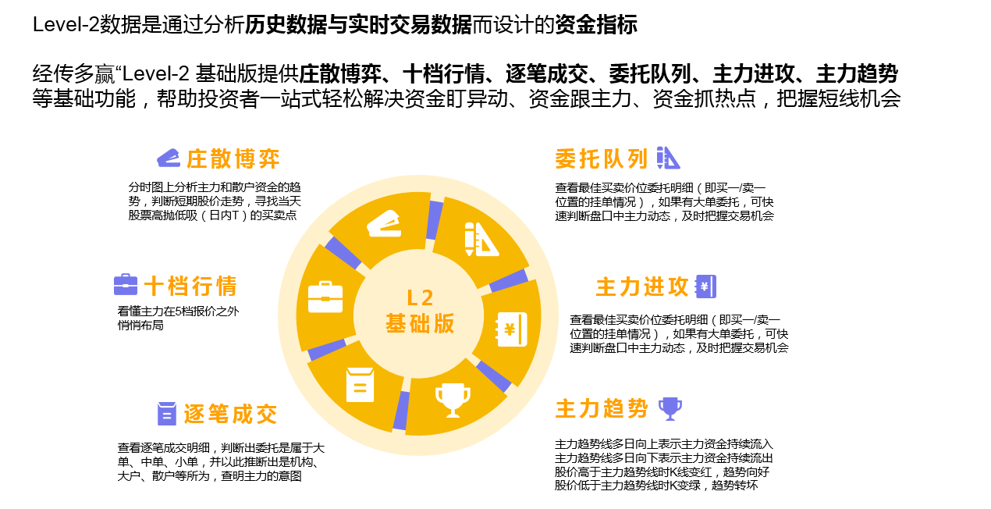

Slide 14
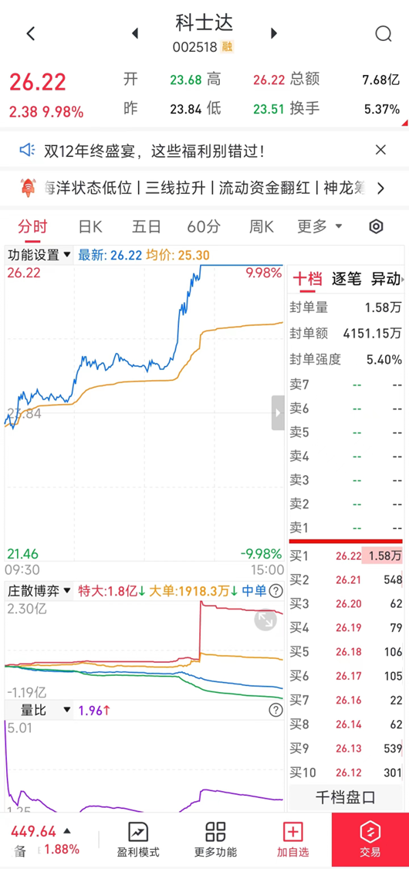
四线开花
庄散博弈（最强形态）：
红线、黄线呈现向上（红线第一，黄线第二）
蓝线、绿线呈现向下（蓝线第三，绿线第四）
说明主力的超大单和大单形成合力抢夺散户筹码，此时个股容易大幅拉升甚至出现涨停板。

Slide 15


